Slide 1
Pojetí managementu a osobnost manažera
Ing. Nikola Straková
Notes:
Vznik managementu spojován se jménem F. W Taylora – v NY v r. 1903 vydal publikaci „Shop management“ a v r. 1911 „Principy vědeckého řízení“
Management = znalost toho, co chceme, aby lidé dělali a péči o to, aby to dělali nejlepším a nejlevnějším způsobem.
Teorie „vědeckého řízení výroby“
Hlásil se k proudu klasického řízení (tj. vertikálního, hierarchicky uspořádaného) a uplatňoval technokratické přístupy. Snažil se u dělníků v hromadné výrobě eliminovat všechny zbytné pohyby a nalézt ty nejefektivnější. Velký důraz kladl na normování a ergonomii pracovních pohybů. Pro stanovení normy nepoužíval průměrnou hodnotu, ale nejlepší výkon. Tvrdil, že dělník musí jasně znát, co a jak dělat, a mít při tom normalizované pomůcky a materiál. Jen tak lze trvale zachovat vysoký výkon. Iniciativa dělníků na změnách je podle Taylora nežádoucí.

Slide 2
Pojetí managementu
3 možné významy:
Řízení (řídit, vést)
Vedení podniku/organizace (skupina osob, které řídí podnik)
Vědní disciplína (obor studia)
Notes:
Management je specifický americký pojem, který se obtížně překládá do jiných jazyků.
Různí autoři (Taylor, Drucker, Armstrong, Veber) definují management různě.
Taylor:
Management je přesná znalost toho, co chceme, aby lidé dělali a péče o to, aby to dělali nejlepším způsobem.
Drucker:
Management je nauka o obsahu, metodách a technikách řízení organizací. Je to vědní obor, praktická činnost i umění zároveň.
Armstrong:
Management je rozhodování o tom, co udělat a uskutečnit to prostřednictvím efektivního využití zdrojů, přičemž nejdůležitější část řízení bude spočívat v přenesení úkolů na jiné lidi.

Slide 3
Management ve smyslu řízení
Proces rozhodování a prosazování vůle řídícího subjektu vůči řízenému objektu
Kdo může být řídící subjekt?
Kdo může být řízený objekt?
Systematický proces plánování, organizování, vedení a kontrolování využití zdrojů, zaměřený na zajišťování funkce a plnění cílů organizace.
Proces transformace vstupů na výstupy, zdrojů na výsledky, schopností a znalostí lidí na výkony
Notes:
Řídící subjekt = vláda, vlastník, představenstvo, ředitel, výrobní manažer, učitel
Řízený objekt = podnik, vnitropodniková jednotka, výrobní proces, pracovní skupina, škola, třída, skupina žáků, výchovně-vzdělávací proces

Slide 4
Management ve smyslu vedení organizace
Management =
Jednotlivé osoby (manažeři)
Skupiny osob (orgány řízení)

Slide 5
Management ve smyslu vědní disciplíny
Management = nauka o obsahu, metodách a technikách řízení organizací (ziskových i neziskových)
Čerpá poznatky z ekonomie, matematiky, psychologie, sociologie, statistiky, …
Manažerské umění – individuální schopnosti manažerů
Organizační schopnosti, umění jednat s lidmi, vystupování, schopnost kvalifikovaného rozhodování, …
Notes:
Ziskové organizace = podniky = podnikání je systematická činnost prováděná podnikatelem vlastním jménem, na vlastní zodpovědnost a za účelem dosažení zisku (VNIK A ROZVOJ MANAGEMENTU JE ÚZCE SPOJEN S ROZVOJEM PODNIKÁNÍ)
Neziskové organizace = sociální, zdravotní, vzdělávací organizace (jejich cílem není primárně zisk)
Management je:
Vědní obor
Praktická činnost
I umění

Slide 6
Manažer
Osoba, která řídí část nebo veškerou práci jiných zaměstnanců a která zodpovídá za chod částí nebo celé organizace.
Proč potřebují organizace (i ty neziskové) manažery?
Notes:
Proč potřebují organizace (i ty neziskové) manažery (ředitele, učitele)?
Zajišťují efektivní plnění cílů organizace
Navrhují, organizují, udržují procesy a stabilitu organizace
Reagují na změny vnějšího prostředí (vypracovávají strategie a adaptace organizace na tyto změny)
Kontrolují průběh procesů a kontrolují lidi v organizaci
Zprostředkovávají výměnu informací mezi organizací a vnějším prostředí
Vytvářejí vnitropodnikový systém organizace a řízení

Slide 7
Obsah práce manažera
Obsah a náplň práce jednotlivých manažerů je velmi variabilní a závisí zejména na:
Druhu, velikosti, organizační kultuře a cílech organizace
Typu organizační a řídící struktury a na řídícím stupni, na kterém manažer plní úkoly
Profesním zaměření manažera (výrobní, marketingový, finanční, …)
Technické a technologické úrovni procesů v organizaci
Počtu a kvalifikaci spolupracovníků a podřízených pracovníků
Stádiu rozvoje odvětví, konkurenci v odvětví a na situaci ve vnějším prostředí
Pro bližší charakteristiku a klasifikaci obsahu práce manažera rozlišujeme manažerské funkce a manažerské role

Slide 8
Manažerské funkce
= hlavní skupiny činností každého manažera
Rozlišujeme funkce:
Základní
Odborné
Mnoho autorů se zabývalo klasifikací manažerských funkcí
Zjednodušené (4 fce) -> velmi podrobné (19 fcí)
Např.:
Gulick (1937) – POSDCORB,
Koontz a Weihrich (1993) – funkce sekvenční a průběžné,
Zucha (1993) – manažerský řídící okruh
Notes:
POSDCORB – planning, organizing, staffing, directing, coordinating, reporting, budgeting
Manažerský řídící okruh – zákl. manažerské fce = stanovení cílů, plánování, rozhodování, realizace (zahrnující organizování, vedení, kontrolu)

Slide 9
Základní manažerské funkce podle Koontze a Weihricha (1993)
Funkce průběžné | Funkce sekvenční
 | Plánování | Organizování | Personalistika a vedení | Kontrola
Analýza
Rozhodování
Implementace

Slide 10
Odborné funkce
Rozdělují se na:
Funkce odborně – technické
Personální
Administrativní

Slide 11
Manažerské role
Bývají charakterizovány ze 2 hledisek:
Sociologické hledisko
Normativní a tolerované chování s ohledem na věk, pohlaví, sociální status, společenskou nebo pracovní funkci, …
Hledisko managementu
Specifické formy chování potřebné k vykonání určitého úkolu nebo skupiny úkolů daného pracovního místa nebo práce
Očekávaný standard chování a jednání manažera při vykonávání určité pracovní funkce
Role ve vztahu k spolupracovníkům, nadřízeným, podřízeným, vlastníkům, zákazníkům, …
Notes:
Ad 1. člověk se během života stává členem různých sociálních skupin a každá vyžaduje a očekává určité chování.
neexistuje člověk bez rolí, neboť neexistuje člověk bez lidí
- Role dané (vyplívající z věku, pohlaví, zdravotního stavu) a role volitelné (svobodny x ženatý/vdaná, profese učitele x profese lékaře, bezdětný x rodič, zahradkář x cyklista)

Slide 12
Klasifikace rolí manažera
Podle míry explicitnosti pravidel
Formální (role nadřízeného, podřízeného, spolupracovníka) x neformální (vyplývají z osobních vztahů mezi lidmi, nemají přesná pravidla a povinnosti)
Podle modelu tří kruhů
Role vedoucího pracovníka spočívá ve splnění společného úkolu, udržení skupiny/týmu jako celku, stimulování rozvoje jedince (poznání jeho individuálních potřeb)
Podle Mintzberga
Podle stadia vývoje organizace (od založení přes růst, zralost až po pokles)
Zakladatel, investor -> organizátor, plánovač -> vynálezce, realizátor -> správce, organizátor -> následník, reorganizátor
Podle vztahu k manažerským kompetencím
Role komunikačního manažera, manažera času, manažera cílů, manažera změn

Slide 13
Manažerské role podle Mintzberga
Celkem stanovil 10 druhů rolí
Ve 3 skupinách takto:
Interpersonální role:
Reprezentant
Vůdce/lídr
Spojovací článek
Informační role:
Sběrač podnětů
Šiřitel podnětů
Mluvčí
Rozhodovací role:
Podnikatel/tvůrce změn
Řešitel poruch
Přidělovatel zdrojů
Vyjednavač
Notes:
Nejznámější a nejčastěji citovaná charakteristika manažerských rolí.

Slide 14
Konflikty rolí
Manažer vystupuje v určitých situacích ve více rolích
Vedoucí + spolupracovník, podřízený + člen rodiny => konflikty
Konflikt rolí = střet dvou nebo více protichůdných rolí přibližně stejně silných sil při plnění cíle
Konflikty mohou být jednou z příčin frustrací manažerů, jejich nejistoty, nedostatku sebedůvěry, podrážděnosti, nespokojenosti s prací, nedůvěry v kolegy, zhoršení pracovní morálky

Slide 15
Konflikty rolí (Tyson a Jackson, 1997 + Adair, 1993)
Konflikty mezi rolemi
Neslučitelné chování dvou a více rolí vykonávaných současně
Přetížení rolemi -> přerozdělit role na více manažerů
Nevytížení rolí -> manažer využije svých schopností k rozvinutí role nebo převezme roli další
Mnohoznačnost rolí -> vyjasnění a projednání rolí se zainteresovanými
Konflikty uvnitř rolí
Manažer klade rozdílné/protichůdné požadavky na jednu roli
Nekompatibilita rolí = protichůdná očekávání (nadřízeného, podřízených ke splnění úkolu) ve vztahu k 1 roli -> splní se očekávání důležitější strany

Slide 16
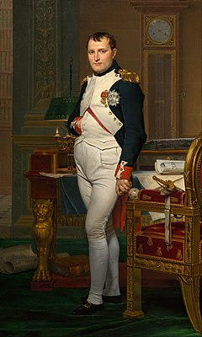
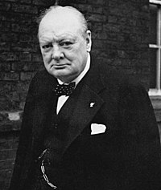
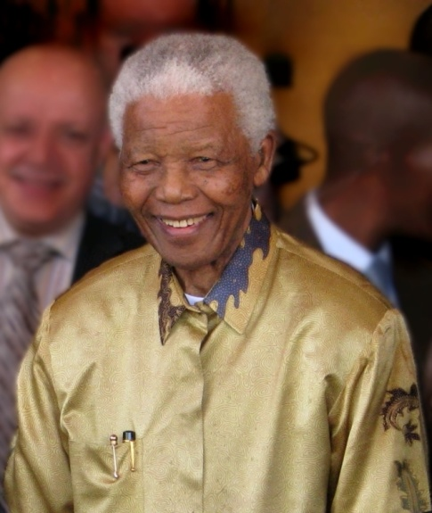
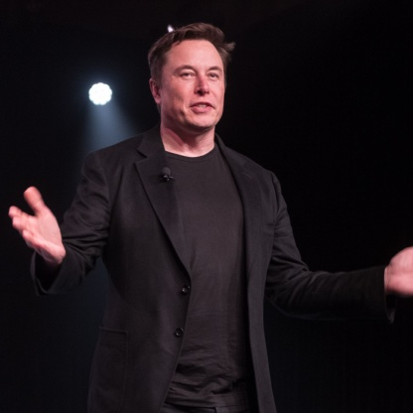
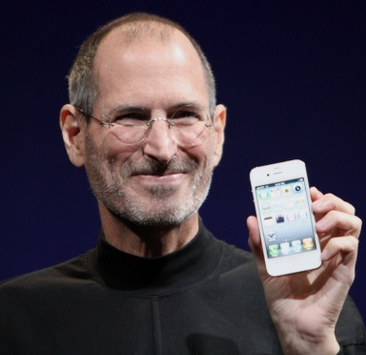
„Lídři“
válečníci (Napoleon, Alexandr Veliký)
reformátoři (Jack Welch)
vůdci v době nesnází (Winston Churchill, Abraham Lincoln)
ohromili velké davy lidí (Mahátma Gándhí, Nelson Mandela)
dokázali názorově sjednocovat (Bill Clinton)
podnikatelé, vizionáři (Steve Jobs, Elon Musk)
Čeští lídři?

Slide 17
České kosmetické značky a jejich manažeři
Dermacol – Věra Komárková
Saloos – Jiří Harašta
Ryor – Eva Štěpánková
Bione – Jaroslav Šandera
Syncare
Renovality
Regina
Purity Vision
Topvet
….

Slide 18
Dermacol
1. přípravek v roce 1966
1. Lady Dermacol Olga Knoblochová
Socialistické ženy mají hlavně pracovat, a ne myslet na parádu a krásu, a tak do ústavu přicházeli hlavně lidé s kožními problémy, často přímo na obličeji, například s mateřskými znaménky či pigmentovými skvrnami. Tehdejší lékaři si s nimi poradit nedokázali, a tak se hledaly vhodné krycí krémy k jejich zamaskování.
aktuální Lady Dermacol Věra Komárová
věděla, že produkty jsou kvalitní
zaměřila se na propagaci (hl. make-upy)
obraty: 2002 – 50 mil -> 2021 – 500 mil. -> 2022 – 600 mil a zisk 100 mil.
vlastní obchody (Praha, Ostrava, Slovensko)
celosvětová působnost
vyrábí v Brně ☺, ale i v Německu, Itálii a Francii

Slide 19
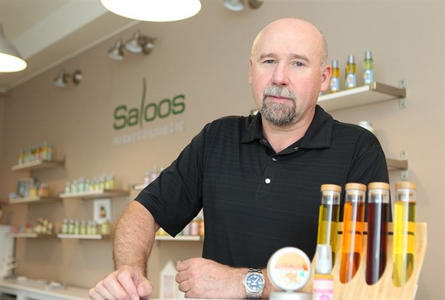
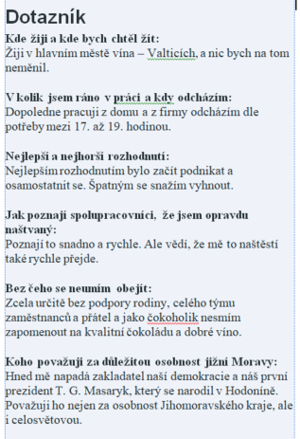
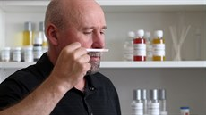
Saloos
certifikovaná přírodní biokosmetika se sídlem v Břeclavi od r. 1993
zakladatel Jiří Harašta
kapacita v oboru esenciálních olejů a vonných látek, vystudoval chemickou průmyslovku
už při studiu ho velmi zajímala organická chemie
řadu let pracoval v zemědělské laboratoři
„Naučili jsme lidi mazat se“
produkty vyváží do více než 15 zemí světa
důraz na kvalitu, původ surovin a bio zpracování

Slide 20
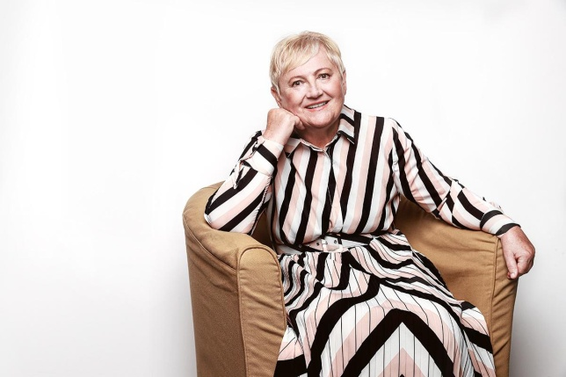
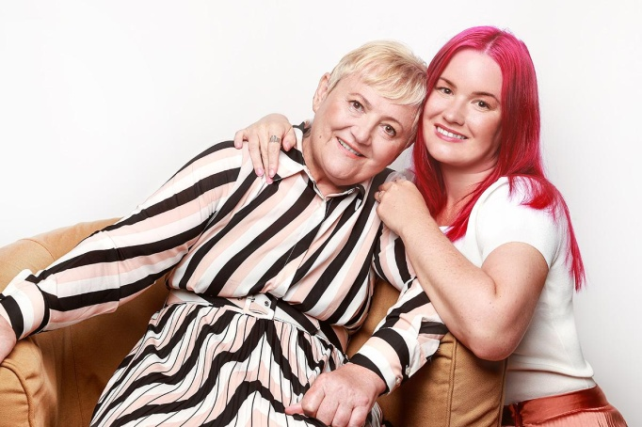
Ryor
česká rodinná firma vyrábějící kosmetiku s přírodními extrakty
založena v r. 1991 v Praze
cíl vyrábět pouze profesionální produkty pro kosmetičky a uživit 4-6 zam-ců -> nyní maloobchod i profionální řada a více než 80 zam-ců
zakladatelka Eva Štěpánková
cíl – vytvářet kvalitní produkty za přijatelnou cenu
důraz na spokojenost zákazníka
vystudovala Vysokou školu chemicko-technologickou
pracovala jako vedoucí výroby v Ústavu lékařské kosmetiky
firmy Ryor vymyslela na RD
dnes vyrábí přes 200 produktů
vyváží do více než 20 zemí světa

Slide 21
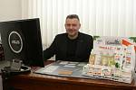
Bione
ryze česká přírodní kosmetika
40 zaměstnanců, více jak 1000 odběratelských prodejen, meziroční růst e-shopu o více jak 100%, plánovaná výstavba nové výrobní haly (2014)
výroba v Brně a distribuce v Ivančicích
vedoucí a majitel výroby a distribuce značky Jaroslav Šandera
důraz nejen na kvalitu ale i na servis
distribuce pomocí zprostředkovatelů ( cca 1000 prodejen a obchodní řetězce)
vývozy do zahraničí (Slovensko, Nizozemí, Belgie, Německo, Ukrajina, …)
e-shop, využívání sociálních sítí (FB), e-mailing, pobídkové akce
nejlépe prodávané výrobky – cannabis -> zákazníci věří, že to funguje
a láká je, že kupují něco zakázaného

Slide 22
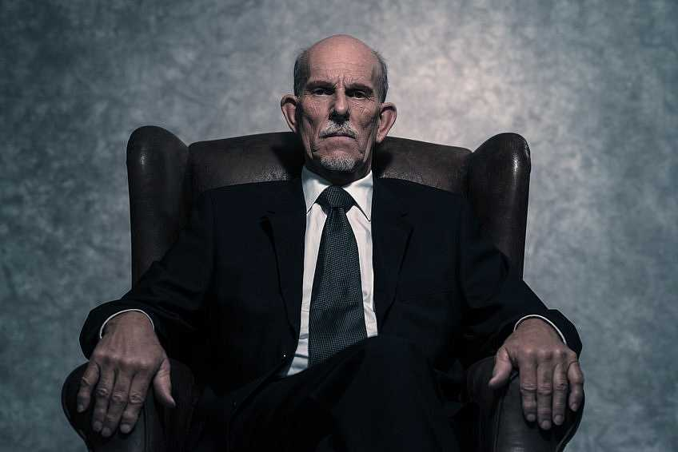
Kvalitní manažer? Úspěšný manažer?
Jaké vlastnosti by měl mít dobrý manažer?
Jakého současného manažera obdivujete? Co na něm obdivujete? Jaká byla jeho cesta k úspěchu?
Notes:
Koncepce schopností – dobrým vedoucím se člověk musí narodit (stanovovat reálné cíle, umět spolupracovat, efektivně pracovat pod stresem, objektivně hodnotit, přijímat vítězství i porážky, …)
Koncepce dovedností – výkony manažera se mohou vyvíjet a zdokonalovat (koncepční dovedenosti – strategie a vize, sociální – mezilidské vztahy, technicko-administrativní)
Koncepce úspěchu a neúspěchu – musí chtít, musí umět, musí moci – vycházejí z teorie motivace

